Slide 1
عرض موجز عن تدفق البيانات عبر المرصد الإلكتروني للإبلاغ عن أهداف التنمية المستدامة MARS
ورشة العمل الإقليمية السادسة حول تبادل البيانات والبيانات الوصفية لرصد أهداف التنمية المستدامة
عمان، 5-8 حزيران/يونيو 2023
جوبل عطالله
مساعد إحصائي
الاسكوا
Joelle.atallah@un.org
Notes:
سيوفر هذا العرض لمحة عامة عن تطبيق MARS ووظائفه وكيفية الإبلاغ عن البيانات والتحقق منها من خلال هذا التطبيق بالإضافة إلى القصة وراء إنشائه

Slide 2
المحتوى
الخلفية
التنسيق في النظام الإحصائي الوطني
المرصد الإلكتروني للإبلاغ عن أهداف التنمية المستدامة
دور المرصد
الخطوات المستقبلية
Notes:
سيتضمن هذا العرض ملخصًا للخلفية العامة لمؤشرات أهداف التنمية المستدامة والتنسيق الشامل في النظام الاحصائي الوطني، بالإضافة إلى الأسباب التي دفعت الاسكوا إلى إنشاء المرصد الإلكتروني للإبلاغ عن أهداف التنمية المستدامة وكيفية عمل المرصد في حل المشاكل في البيئة المؤسسية. سنقوم أيضًا بتقديم التطبيق، واختباره، وعرض الخطوات المستقبلية

Slide 3
الخلفية
غياب شبكة وطنية شفافة من الخبراء
80% من المؤشرات من السجلات الادراية
انعدام الشفافية
الإبلاغ غير المنتظم وغير الخاضع للمساءلة
تباين البيانات
ازدواجية الجهود
Notes:
ان 80% من مؤشرات أهداف التنمية المستدامة يتم جمعها من الوزارات والقطاعات المعنية على المستوى الوطني. تتقسم هذه المؤشرات الى ثلاثة أقسام:
1- المؤشرات التي بلغت عنها للوكالات الراعية وتشكل 50%
2- المؤشرات التي بلغت عنها للأجهزة الاحصائية الوطنية وتشكل 10%
3- وال40% المتبقية تشكل فجوة في البيانات ناجمة عن غياب شبكة وطنية شفافة من الخبراء الوطنيين مما يؤدي الى ازدواجية الجهود، انعدام للشفافية، الابلاغ غير المنتظم وغير الخاضع للمساءلة، وبالتالي اصدار بيانات متباينة عن البيانات العالمية

Slide 4
التنسيق في النظام الإحصائي الوطني
Notes:
وتواجه الأجهزة الإحصائية الوطنية العديد من التحديات المؤسسية في إدارة وتنسيق نُظُمها الإحصائية الوطنية.
وتضعف هذه التحديات من قدرة الأجهزة الإحصائية الوطنية ، كمصدر رسمي وطني للبيانات، على تحسين جودة البيانات، والحد من الفروقات فيها ، وتوافرها وتدفّقها.
ولا بدّ من توفير عناصر أساسية لتمكين النُظُم الإحصائية الوطنية من أداء وظائفها بفعالية، من خلال التعاون بين جميع منتجي البيانات ومع الأجهزة الإحصائية الوطنية.
وتفتقر معظم البلدان العربية إلى قوانين محدّثة تلتزم بالمبادئ الأساسية للإحصاءات الرسمية؛
وإلى مجالس توجيهية من مستخدمي الإحصاءات،
ولجان فنية نشطة لمنتجي البيانات،
واستراتيجيات وطنية لتطوير الإحصاءات بمشاركة جميع منتجي البيانات
وستواصل الاسكوا دعم الدول الأعضاء في تحسين إدارة الإحصاءات الرسمية، وصياغة وتحديث القوانين الإحصائية الوطنية من خلال توفير أداة تحليلية لقياس مستوى الامتثال للقانون العام للإحصاءات الرسمية الذي نشرته الاسكوا بالتعاون مع الدول العربية، لدعم البلدان في الدعوة إلى إدخال التغييرات المطلوبة على قوانينها الإحصائية
في جميع البلدان ، يتم إنتاج البيانات من 3 إلى 4 مصادر رئيسية على الأقل والكثير منها يتم الإبلاغ عنها عالميا وليس على مستوى البلد لأجهزة الإحصاء الوطنية
ولا يوجد نظام فعّال متماسك أو متكامل أو خاضع للرقابة على المستوى الوطني يوفّر جميع بيانات أهداف التنمية المستدامة.
وتظهر هذه المشكلة بشكل خاص عندما تستخلص البيانات من غير المسوح أو التعدادات التي تشرف عليها مباشرة الأجهزة الإحصائية الوطنية.
والنتيجة وجود فجوات كبيرة في البيانات وازدواجية في الإبلاغ وفي الجهود أدت إلى نشر بيانات غير متسقة على المستوى الوطني.
بالإضافة الى وعدم وجود خبراء فنيين مدربين ومؤهلين في باقي النظام الإحصائي الوطني مما يؤدي الى قصور في توحيد المفاهيم والمعايير الإحصائية لدى منتجي البيانات

Slide 5
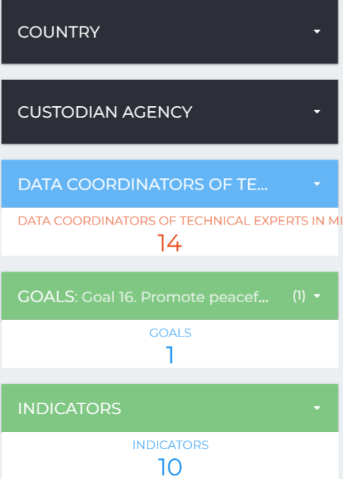
إنشاء شبكة وطنية لأهداف التنمية المستدامة من الخبراء الفنيين
قطر 100%
اليمن 75%
العراق 50%
عمان 50%
الإمارات 50%
البحرين 30%
الصومال 30%
فلسطين 30%
السعودية 10%
السودان 10%
لبنان 10%
الكويت 10%
https://datastudio.google.com/reporting/18596348-7daf-4f4f-9887-180255e29f21/page/FW7
Notes:
قادت الاسكوا وبالتعاون مع 39 وكالة راعية والدول الأعضاء ، عملية تطوير :
شبكة من الخبراء الفنيين المختصين لكل مؤشرمن اجل رفع القدرات الإحصائية وتنظيم عملية تدفق بيانات السجلات الإدارية الى أجهزة الاحصاء بطريقة شفافة وخاضعة للمساءلة
وسيسهم إنشاء الشبكات الوطنية لأهداف التنمية المستدامة في تسهيل صياغة استراتيجيات وطنية لتطوير الإحصاء، بمشاركة جميع مزودي البيانات.
وستنظم الإسكوا، بالتعاون مع الأجهزة الإحصائية الوطنية والوكالات المختصة دورات لبناء قدرات الخبراء الفنيين من مزودي البيانات، حسب الحاجة
وقد اتخذ عدد من الأجهزة الإحصائية الوطنية خطوات ملموسة لتعزيز آليات التنسيق لإنتاج إحصاءات رسمية من المنطقة الاحصائية وتبين النسب مدى تقدم الدول في استكمال شبكاتها
وسيتيح هذا العمل الى سد الفجوة في المؤشرات غير المتوفرة ونشر البيانات بشكل آني وحسب المعايير الدولية
حتى اليوم قطر قد قامت بانشاء شبكة كاملة من الخبراء الفنيين ل123 مؤشر وتقم حاليا كل من اليمن والعراق وعمان والبحرين والامارات والصومال وفلسطين والسعودية والسودان ولبنان والكويت كما نرى بانشاء الشبكة الوطنية من الخبراء للمؤشرات على المستوى الوطني

Slide 6
المرصد الإلكتروني للإبلاغ عن أهداف التنمية المستدامة
يهدف إلى تمكين قيادات الأجهزة الإحصائية الوطنية من إدارة تدفق البيانات على المستوى الوطني والعالم
يسهل عملية الإبلاغ عن بيانات أهداف التنمية المستدامة من كل كيان وطني على مستوى مزودي البيانات
يتماشى مع الجدول الزمني لوكالات الأمم المتحدة المختصة
يشمل تنظيم عملية الدخول الى التطبيق وإدارة التصاريح وفقاً لدور كل شريك
Notes:
وتشكّل إدارة وتنسيق جمع البيانات الإدارية والتحقق منها مهمةً كبيرة.
ولدعم الدول الأعضاء وتعزيز قيادة الأجهزة الإحصائية الوطنية باعتبارها المصدر الرسمي لجميع البيانات الوطنية،
طورت الإسكوا تطبيقاً للرصد الإلكتروني من أجل الإبلاغ عن أهداف التنمية المستدامة (MARS)
يشكل تطبيق MARS حلاً عبر الإنترنت يهدف إلى تمكين قيادات الأجهزة الإحصائية الوطنية من إدارة تدفق البيانات وتسهيل عملية الإبلاغ عن بيانات أهداف التنمية المستدامة من كل كيان وطني على مستوى مزودي البيانات، وبما يتماشى مع الجدول الزمني لوكالات الأمم المتحدة المختصة.
ويشمل ذلك تنظيم عملية الدخول الى التطبيق وإدارة التصاريح وفقاً لدور كل شريك،

Slide 7
دور المرصد
نظام ابلاغ شفاف
شبكة وطنية من الخبراء الفنيين
من يزود البيانات من الخبراء الفنيين
من يستلم البيانات من الأجهزة الاحصائية الوطنية
من يستلم البيانات من الوكالات الراعية
نظام ابلاغ خاضع للمساءلة
سد فجوات البيانات
الجدول الزمني لوكالات الأمم المتحدة المختصة
متى ترسل البيانات
ما البيانات الواجب الابلاغ عنها
كيف يتم الابلاغ (الاستبيان ونوعه)
الإبلاغ عن البيانات في الوقت المناسب
بيانات قابلة للمقارنة دوليًا
Notes:
يعتمد تطبيق MARS على مكونين رئيسيين: الشبكة الوطنية من الخبراء الفنيين والجدول الزمني لوكالات الأمم المتحدة المختصة. يوفر كل عنصر من هذه المكونات إجابة عن 3 أسئلة:
1- العنصر الأول يوفر معلومات حول الخبراء الفنيين لكل مؤشر بالاضافة الى الخبراء من الأجهزة الاحصائية الوطنيو والخبراء المختصين في الوكالات الراعية. وبالتالي هذا العنصر يساعد في حل المشاكل السابق ذكرها عبر خلق نظام ابلاغ شفاف وخاضع للمساءلة.
2- أما العنصر الثاني فيوفر معلومات حول دورية المؤشرات تاريخ بدء الابلاغ ونهايته بالاضافة الى معلومات حول المؤشرات والبيانات الواجب ارسالها وكيفية الابلاغ أي الاستبيان ونوعه. كافة هذه المعلومات تساعد على سد فجوات البيانات عبر الابلاغ في الوقت المناسب عن مؤشرات مطابقة للبيانات الوصفية وبالتالي قابلة للمقارنة.

Slide 8
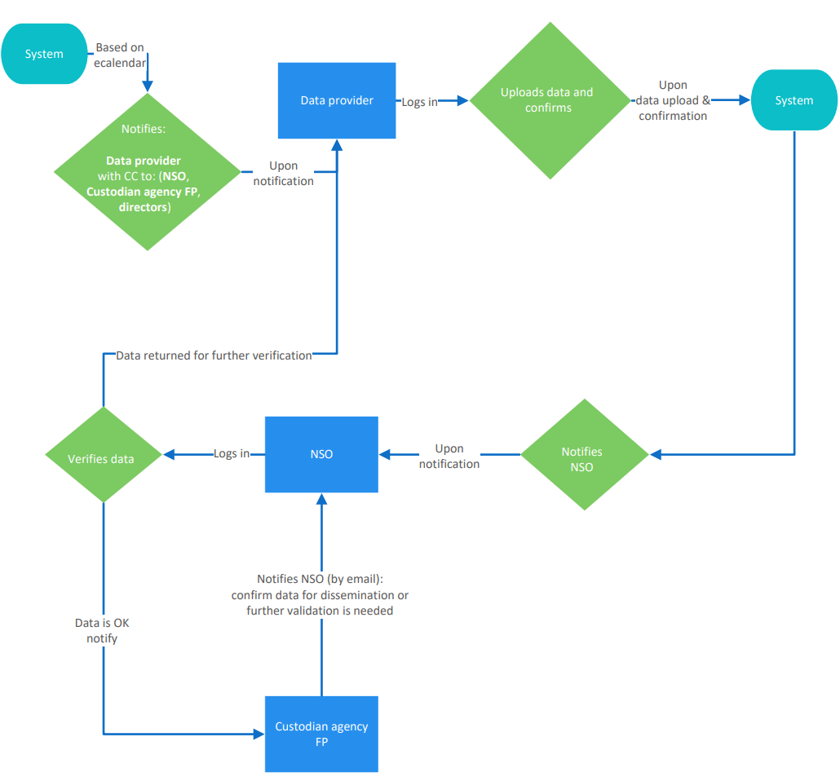
مخطط تدفق البيانات
Notes:
يوضح مخطط التدفق هذا المستويات المختلفة للإبلاغ عن البيانات وعمليات التحقق التي سيتم إجراؤها من خلال تطبيق MARS وكذلك أصحاب المصلحة المختلفين على المستوى الوطني ومستوى وكالات الأمم المتحدة.
استنادًا إلى الجدول الزمني لوكالات الأمم المتحدة المختصة، يقوم النظام بإخطار مزود البيانات عبر بريد الكتروني بأن جمع البيانات لمؤشر معين قد بدأ بما في ذلك رابط للاستبيان أو إلى أداة الإبلاغ عن البيانات عبر الإنترنت. عند الإخطار ، يقوم مزود البيانات بتسجيل الدخول إلى النظام وتحميل البيانات. في هذه المرحلة ، يقوم النظام بإخطار المنسق لجهاز الإحصاء الوطني بأن مزود البيانات قد أكمل الابلاغ. سيتحقق المنسق الآن من اكتمال الاستبيان. إذا اكتمل الاستبيان ، فسيقوم النظام بإخطار نقطة اتصال الوكالة الراعية. إذا لم يكن الأمر كذلك ، فسيتم إرجاع الاستبيان إلى مزود البيانات مع تعليقات إضافية من قبل المنسق.

Slide 9
الأدوار في المرصد
الخبير الوطني مزود البيانات لأهداف
المنسق لجهاز الإحصاء الوطني
مسؤول التطبيق (الاسكوا)
مسؤول التطبيق
Notes:
تطبيق MARS موجه إلى منسق الوزارة للإبلاغ وكذلك منسقي المكاتب الإحصائية الوطنية لغرض التحقق من البيانات. سيحصل كل واحد منهم على اسم مستخدم وكلمة مرور للوصول إلى التطبيق
ويحدد تطبيق MARS ا لأدوار لكل من الإداري للنظام والمنسق في جهاز الإحصاء ومزود البيانات في وزارة
ويرصد عملية الإبلاغ من وقت طلب الإدلاء بالبيان الى تحميل الملفات ومن ثم أجراء عملية التحقق حتى التأكيد على البيانات من فبل الوكالة المختصة

Slide 11
المنسق لجهاز الإحصاء الوطني
الأدوار في المرصد
Notes:
منسق جهاز الإحصاء الوطني لأهداف التنمية المستدامة: يدير فريق الجهاز ويمكنه تعيين منسقين إضافيين، بما في ذلك مزودي البيانات في جميع الوزارات ، عن طريق إضافة أو تحرير معلومات الاتصال الخاصة بهم أو حذف أولئك الذين غيروا أدوارهم. المنسق مسؤول أيضًا عن التحقق من البيانات، ويمكنه عرض لوحة معلومات الأداء لمراقبة حالة الأداء العام (مكتمل ، قيد المعالجة ، معلق) لكل هدف ، ووزارة ، ووكالة راعية.

Slide 12
الخبير الوطني مزود البيانات لأهداف
Notes:
مزود البيانات الخبير بأهداف التنمية المستدامة: مسؤول عن الإبلاغ عن البيانات من خلال التطبيق عن طريق تحميل المعلومات المطلوبة ، أو تأكيد أن المعلومات قد تم تقديمها من خلال النظام الأساسي للوكالة عبر الإنترنت.

Slide 13
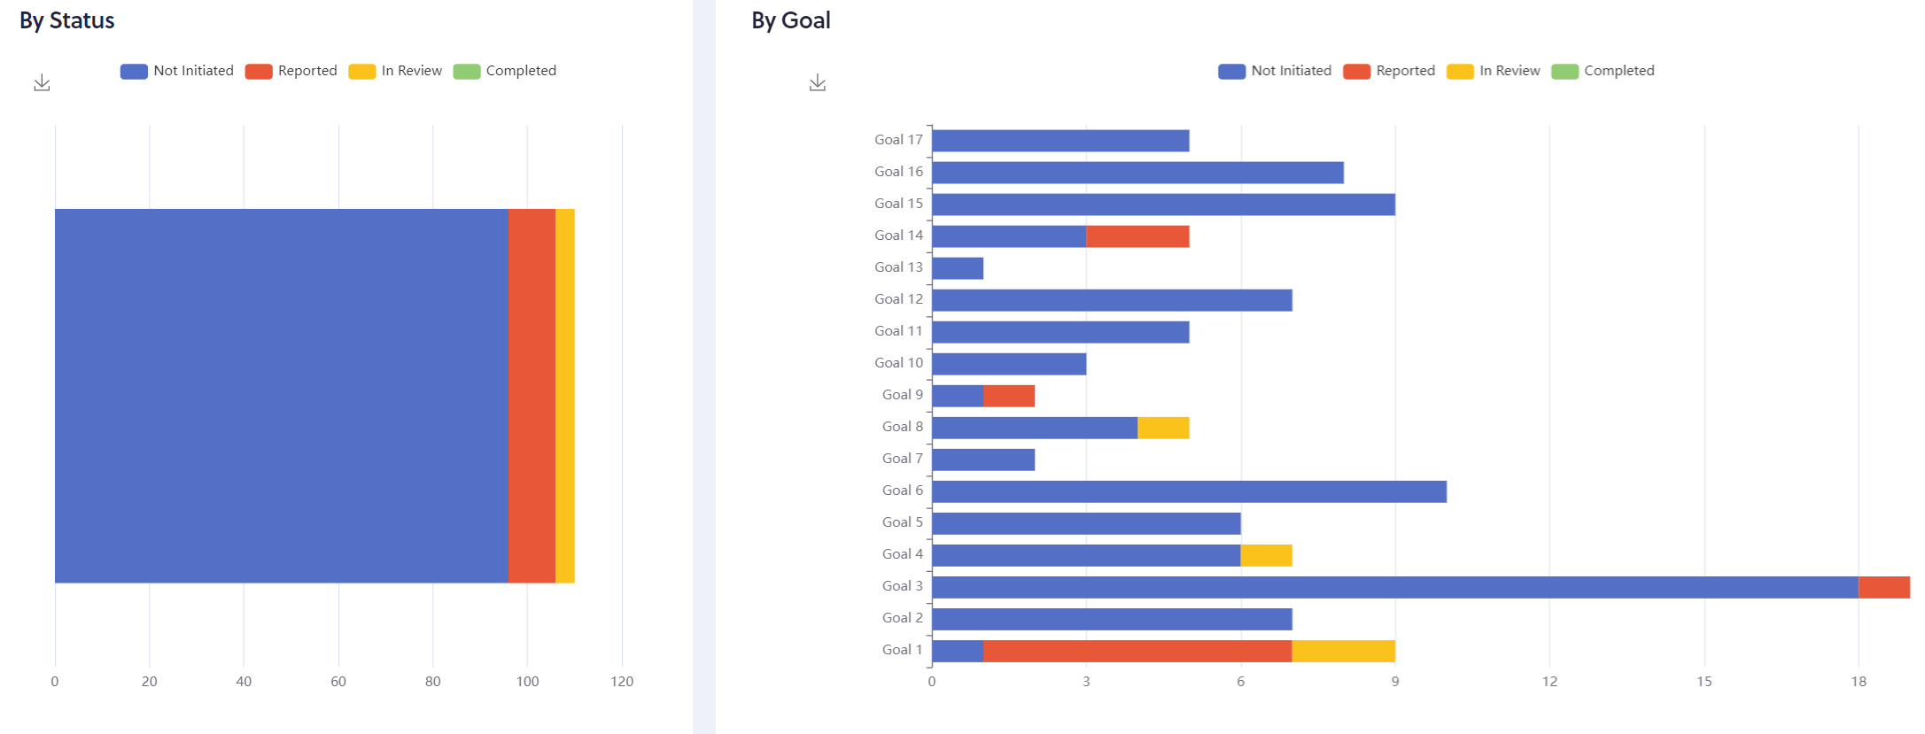
لوحة تحكم الأداء
Notes:
تُظهر لوحة قياس الأداء لرئيس الجهاز الإحصاء التقدم المحرز على مستوى الجهاز والهدف والوزارة وكذلك على مستوى التنفيذ لكل وكالة للأمم المتحدة.
تساعد هذه المنصة الأجهرة الإحصائية الوطنية على تحديد الأهداف / الوزارات المتبقية التي تطلب المتابعة من أجل الابلاغ. وكذلك تساعد الاسكوا على معرفة التقدم المحرز من قبل الدول.

Slide 14
لوحة تحكم الأداء
Notes:
تُظهر لوحة قياس الأداء لرئيس الجهاز الإحصاء التقدم المحرز على مستوى الجهاز و الهدف والوزارة وكذلك على مستوى التنفيذ لكل وكالة للأمم المتحدة.
تساعد هذه المنصة الأجهرة الإحصائية الوطنية على تحديد الأهداف / الوزارات المتبقية التي تطلب المتابعة من أجل الابلاغ. وكذلك تساعد الاسكوا على معرفة التقدم المحرز من قبل الدول.

Slide 15
توصيات الخطوات المستقبلية
استمرار دعم الدول الأعضاء في إنشاء شبكات وطنية لمزودي ببيانات أهداف التنمية المستدامة وتنسيق تنظيم الدورات الإقليمية لتنمية قدراتهم
دعم الدول في تطبيق MARSلتعزيز آلية التنسيق في نظامها الإحصائي الوطني، وتحسين تدفق البيانات الرسمية وتبادلها.
مواصلة الأنشطة في الدعم التقني وبناء القدرات الأجهزة الإحصائية الوطنية ومزودو البيانات الخبراء.

Slide 16
أسئلة وأجوبة

Slide 17
شكراࣧ

